Slide 1
Здоровый образ жизни в дошкольном учреждении
Презентацию подготовила воспитатель Ларина С.И

Slide 2
АКТУАЛЬНОСТЬ
Процесс сохранения здоровья и укрепления иммунитета ребенка в дошкольном возрасте является решающим этапом формирования здоровой личности. Именно в это время идет усиленное формирование органов, от которого, по сути, зависит дальнейшая жизнь маленького человека. Поэтому ведение ЗОЖ в детском саду играет важнейшую роль в развитии ребенка. Дошкольный возраст — один из самых коротких в жизни человека. До 7 лет человек проходит большой этап своего развития, который больше не повторится за всю его жизнь никогда. Основные задачи нашего детского сада - это формирование любви к здоровому образу жизни, к полезным привычкам, сохранение и укрепление здоровья. Внедрение ЗОЖ в детском саду рождает выработку человеческих ценностей у детей, таких как здоровье, ответственность за себя, выбор правильного поведения в различных жизненных ситуациях.

Slide 3
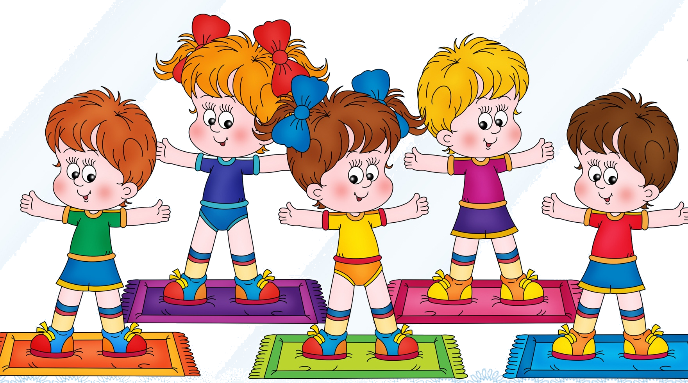
РАБОТА С ДЕТЬМИ

Slide 4
Цель: обеспечение сохранения и укрепления здоровья воспитанников формирование ценностного отношения к здоровому образу жизни.

Slide 5
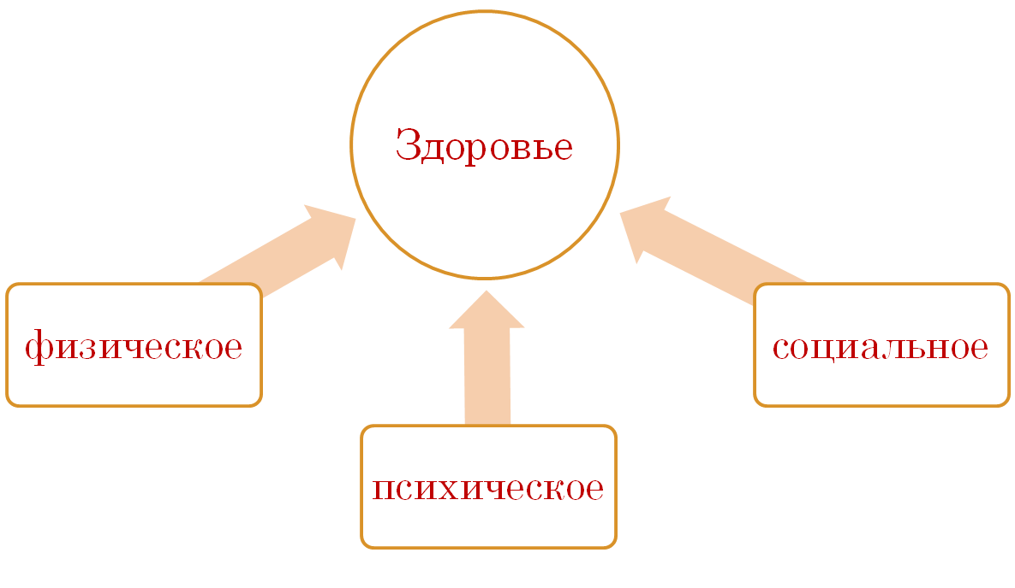
«Забота о здоровье – это важнейший труд воспитателя.
От жизнерадостности, бодрости детей зависит их духовная жизнь,
мировоззрение, умственное развитие, прочность знаний, вера в свои силы»
В.А.Сухомлинский

Slide 6
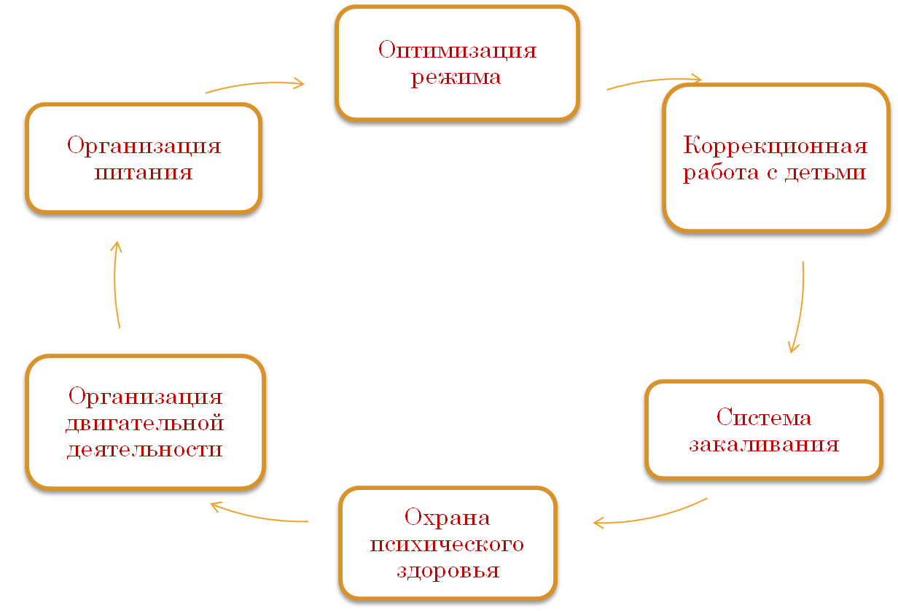
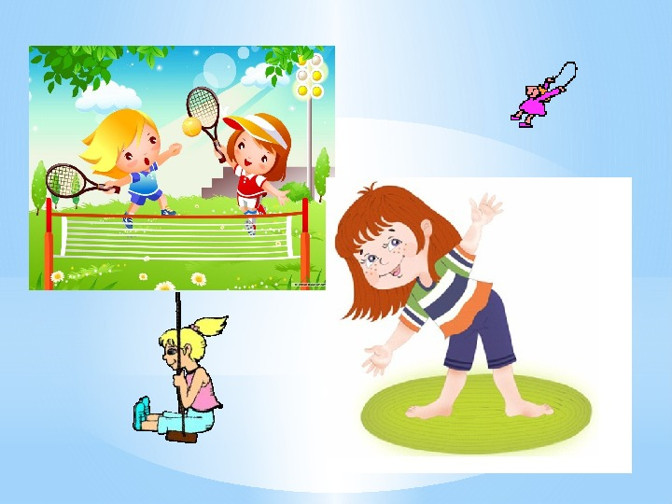
Модель формирования культуры здоровья в ДОУ

Slide 7
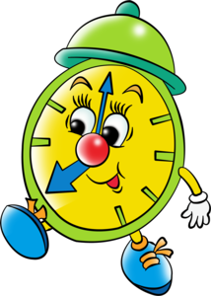
Оптимизация режима
1.Укрепление здоровья ребёнка.
2. Воспитание потребности в здоровом образе жизни.
3. Развитие физических качеств и обеспечение нормального уровня физической подготовленности, в соответствии с возможностями здоровья ребёнка.
4. Создание условий для полноценной двигательной активности.
5. Выявление способностей детей и приобщение их к спорту.

Slide 8
Организация правильного питания
Питание по 10-ти дневному меню;
Организация второго завтрака;
Введение овощей и фруктов в обед и полдник;
Замена продуктов для детей аллергиков;
Строгое соблюдение питьевого
режима.

Slide 9
Организация двигательной деятельности
Утренняя гимнастика;
Артикуляционная гимнастика;
Прием детей на улице;
Физкультурные занятия;
Музыкально-ритмические занятия;
Физкультура на улице;
Бодрящаяя гимнастика после сна,
постепенное пробуждение;
Физкультминутки;
Подвижные игры;
Спортивные досуги;
Дни здоровья;
Индивидуальная работа
с детьми.

Slide 10
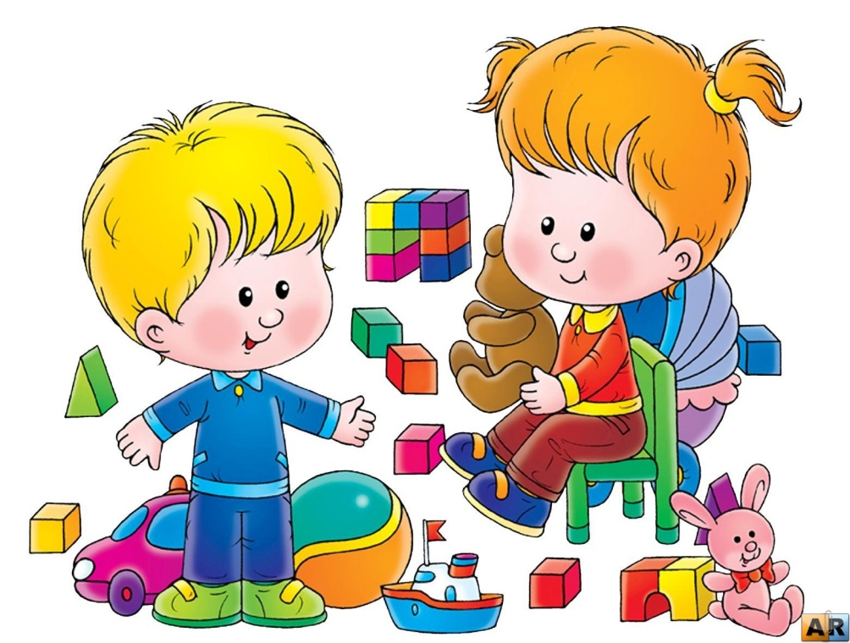
Охрана психического здоровья
Игра!!!
Уважительный стиль общения
Положительный эмоциональный фон в группе и коллективе сотрудников
Оптимизация моторной плотности занятий
Чередование и интеграция видов детской деятельности
Использование приемов релаксации ( минута тишины, музыкальные паузы)
Физкультминутки, динамические паузы

Slide 11
Система закаливания
Утренний прием на улице
Облегченная форма одежды
Воздушные ванны
Игры с водой
Умывание рук и лица прохладной водой
Полоскание рта водой комнатной температуры
Упражнения для профилактики нарушения осанки
Упражнения для профилактики плоскостопия.

Slide 12
РЕЗУЛЬТАТИВНОСТЬ РЕАЛИЗАЦИИ
Дети активны, накапливается резерв здоровья;
В результатах мониторинга сформированности ценностей здорового образа жизни у воспитанников наблюдается положительная динамика;
В формировании ценности здорового образа жизни и как результат, происходит воспитание целеустремленной личности, компетентной в области собственного здоровьесбережения.

Slide 13
ВЗАИМОДЕЙСТВИЕ С РОДИТЕЛЯМИ

Slide 14
Цель: сотрудничество с родителями по формированию у детей ценности здорового образа жизни
Задачи:
Привлечение родителей к проблеме оздоровления детей;
Вовлечение родителей в планирование здоровьесберегающих и оздоровительных мероприятий;
Пропаганда активного семейного отдыха.

Slide 15
ФОРМЫ СОТРУДНИЧЕСТВА С РОДИТЕЛЯМИ
Традиционные
Нетрадиционные
(интерактивные)
Родительские собрания
Открытые занятия
«Дни открытых дверей»
Консультации специалистов
Наглядная информация: папки-передвижки, брошюры, сайт и пр.
Анкетирование и др.
Совместные детско-родительские народные и календарные праздники, досуги в том числе, фольклорные, включающие в себя народные игры и развлечения
Спортивные праздники « Папа, мама, я спортивная семья»
Дни здоровья
Мастер-классы

Slide 16
РАБОТА С ПЕДАГОГАМИ

Slide 17
Цель: формирование у педагогов умения заботиться о своем здоровье, потребности в здоровом образе жизни и эмоциональном благополучии как залоге успешности в педагогической деятельности.
Задачи:
Каникулярный период для педагогов и детей 2 раза в год
Создание благоприятной психологической обстановки в коллективе
Обучение педагогов технике эффективного взаимодействия с родителями.

